Slide 1
シーンを作る
メディアデザイン演習

Slide 2
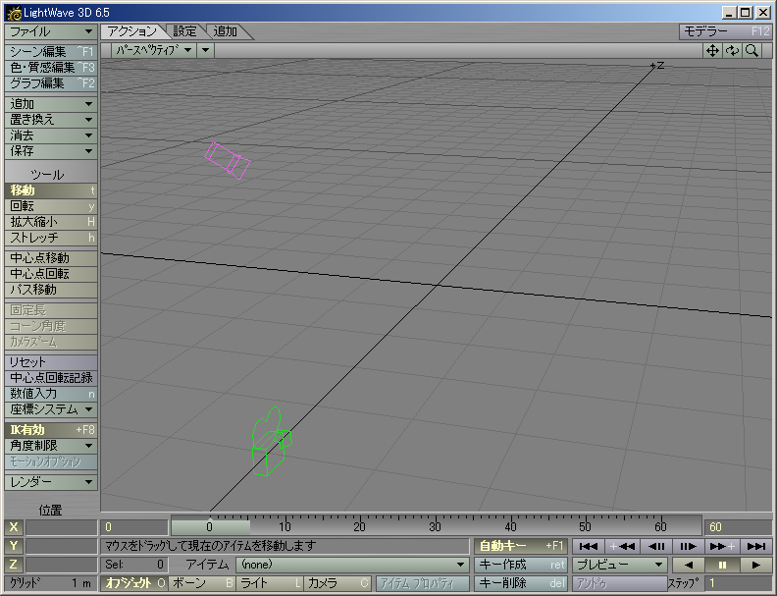
layoutの起動画面

Slide 3
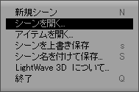
（１）「アクション」タブを選択
（２）「ファイル」をクリックして
（３）「シーンを開く」を選択

Slide 4
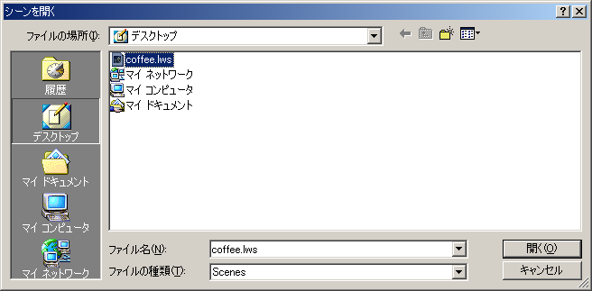
（２）シーンファイルを選択
（１）前回ファイルを保存した場所を探して

Slide 5
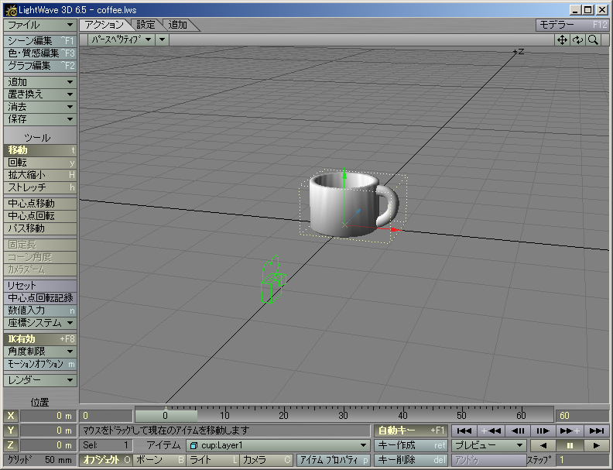
シーンが読み込まれる

Slide 6
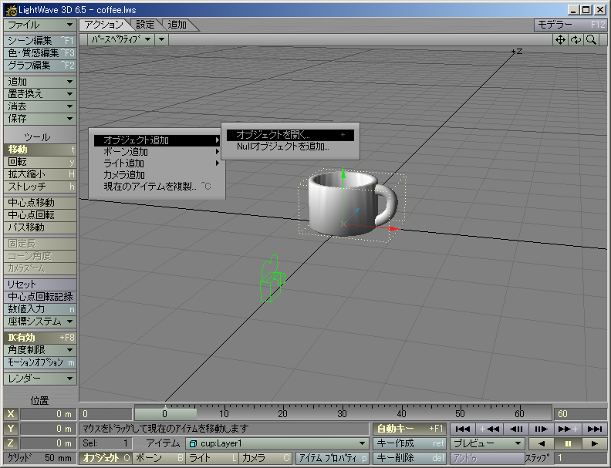
（１）「追加」をクリックして「オブジェクト追加」→「オブジェクトを開く」
（「＋」キーでもOK）

Slide 7
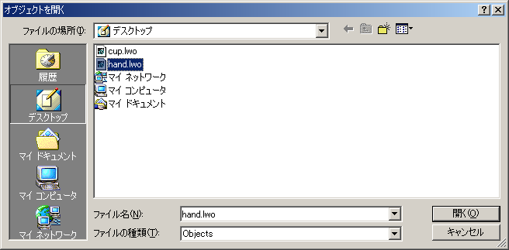
（２）オブジェクトファイルを選択
（１）前回ファイルを保存した場所を探して

Slide 8
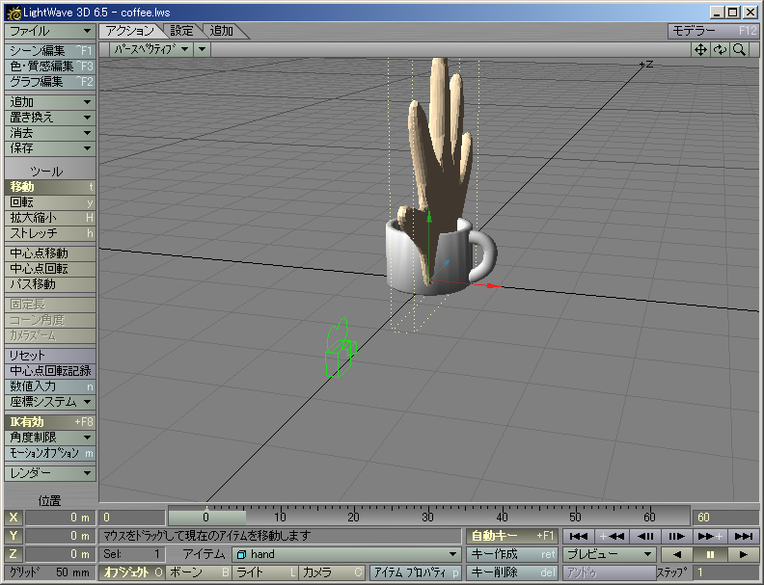
シーンにオブジェクトが追加される
現在選択されているオブジェクト

Slide 9
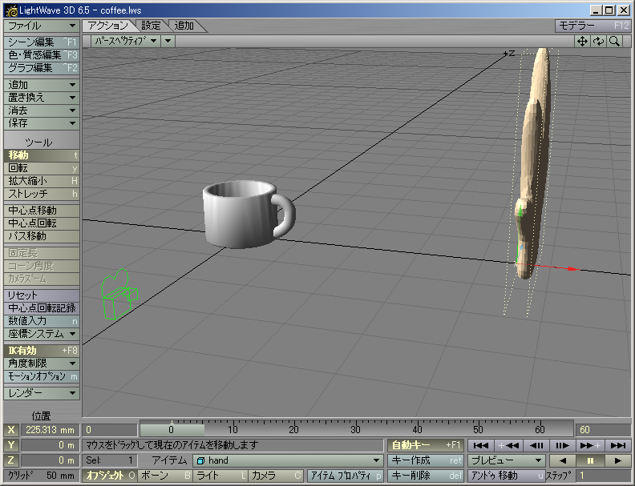
（１）表示位置を変更
（２）「移動」を選ぶか t をタイプして
（３）手をちょっと移動

Slide 10
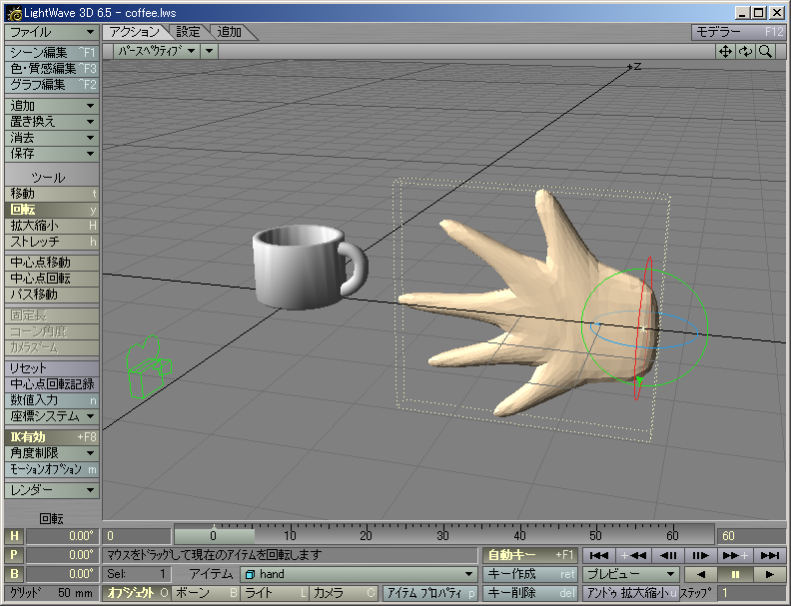
（１）「中心点回転」を選んで
（２）手の向きを回転

Slide 11
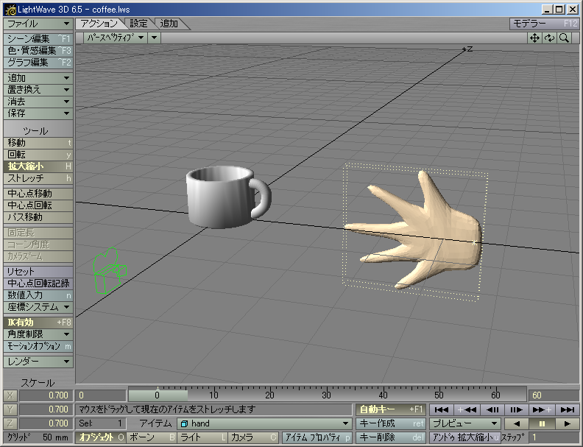
（１）手が大きい気がするので，「拡大縮小」を選ぶか H をタイプして
（２）マウスの右ボタンで左にドラッグして縮小

Slide 12
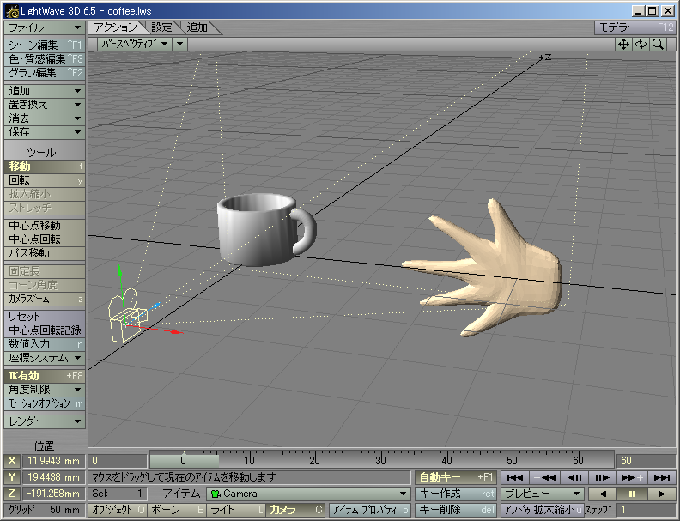
「カメラ」を選択

Slide 13
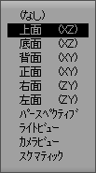
（１）ここをクリックして
（２）ポップアップメニューから「上面」を選択

Slide 14
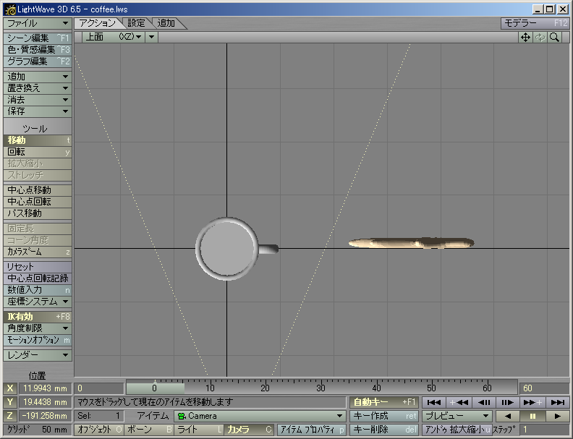
真上からの平行投影

Slide 15
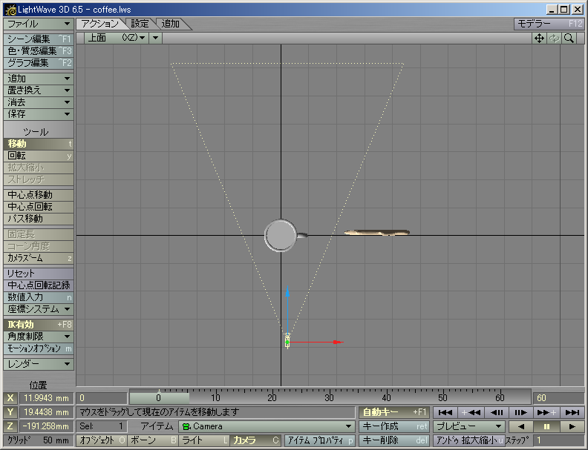
これらをドラッグするか，
「，」「．」，「↓」，「↑」，「←」，「→」キーを使って全体が表示されるようにする

Slide 16
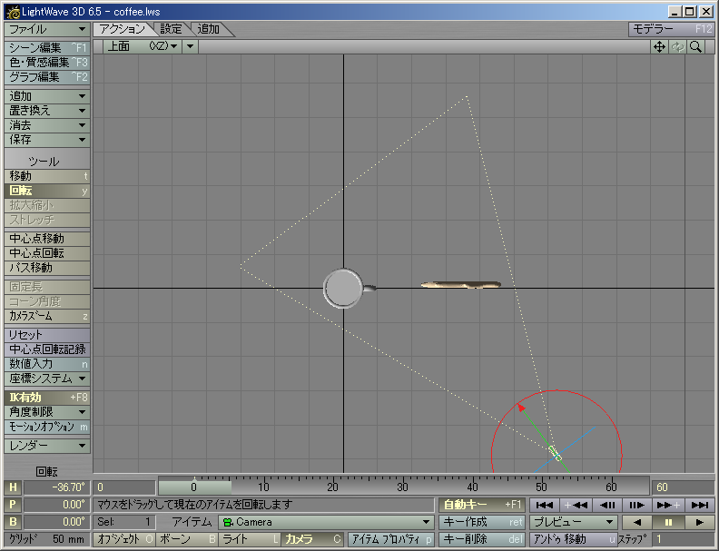
「移動」や「回転」を使って，オブジェクトがカメラの視野に収まるようにする

Slide 17
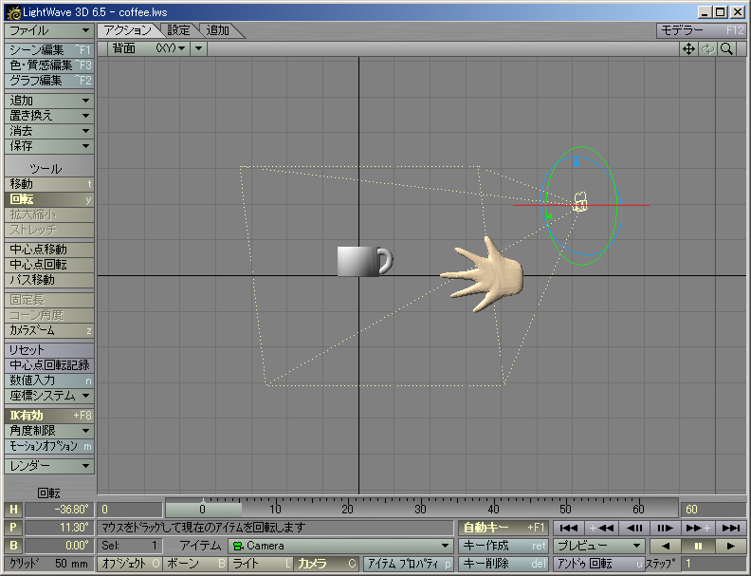
同様にして「背面」から見たときのカメラアングルを調整する

Slide 18
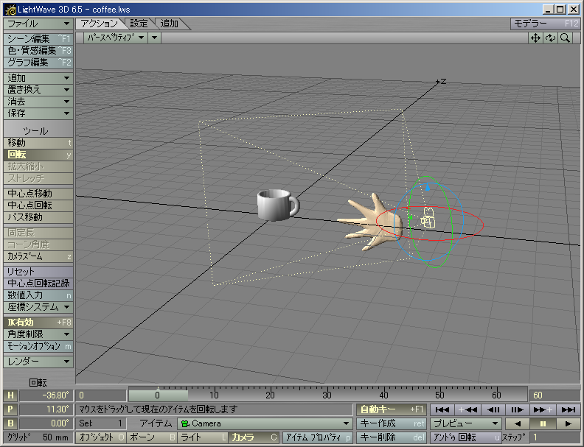
「パースペクティブ」に戻すとこんな感じ

Slide 19
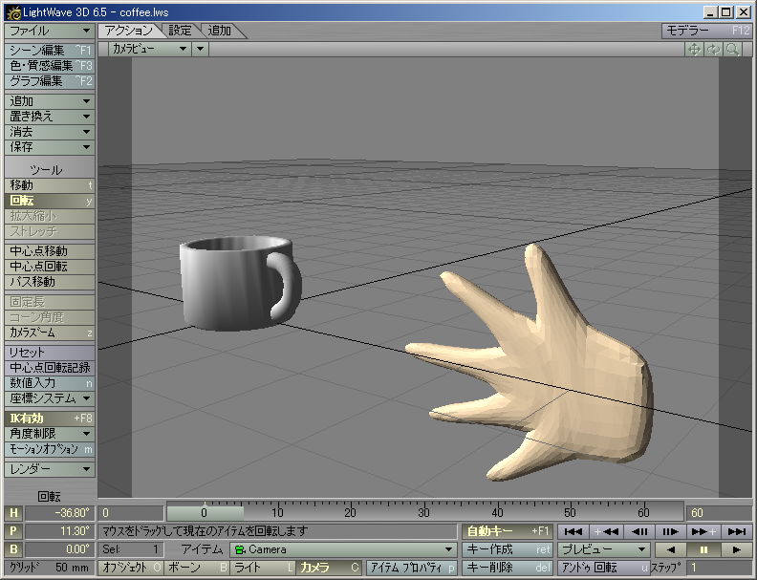
「カメラビュー」でフレームに収まっているかどうか確認
暗くなっているところはフレーム外なのでレンダリングされない

Slide 20
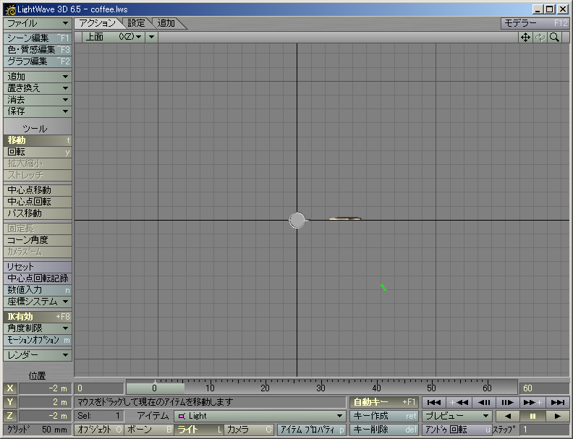
（２）「ライト」が遠くにあるようだったら，ここに適当な数値を入れてみる
（１）「ライト」を選択してライトを探す

Slide 21
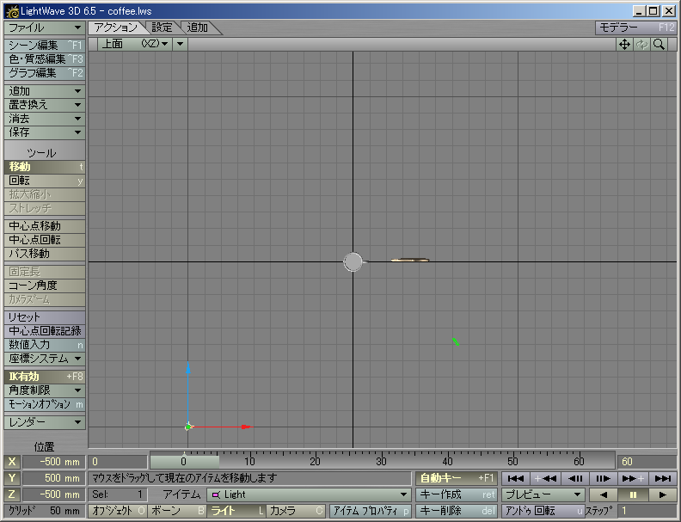
「ライト」発見

Slide 22
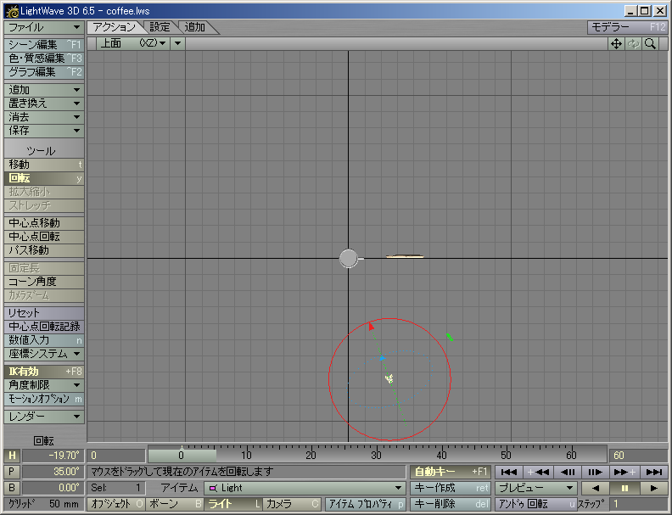
「ライト」を「移動」「回転」

Slide 23
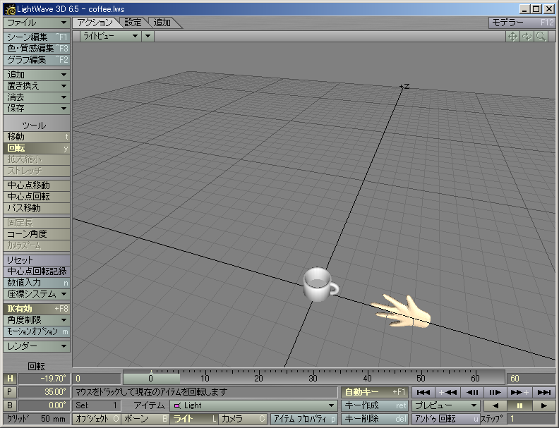
「ライトビュー」でオブジェクトにライトが当たっているか確認

Slide 24
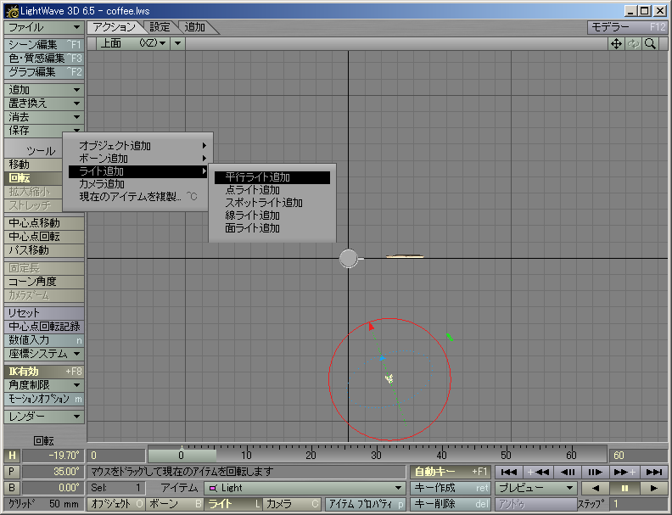
（１）「上面」に戻して
（２）「追加」をクリックして「ライト追加」→「平行ライト追加」

Slide 25
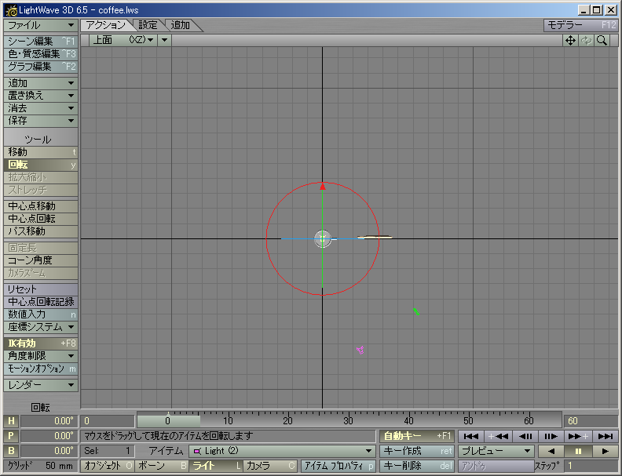
ライトが原点に現れる

Slide 26
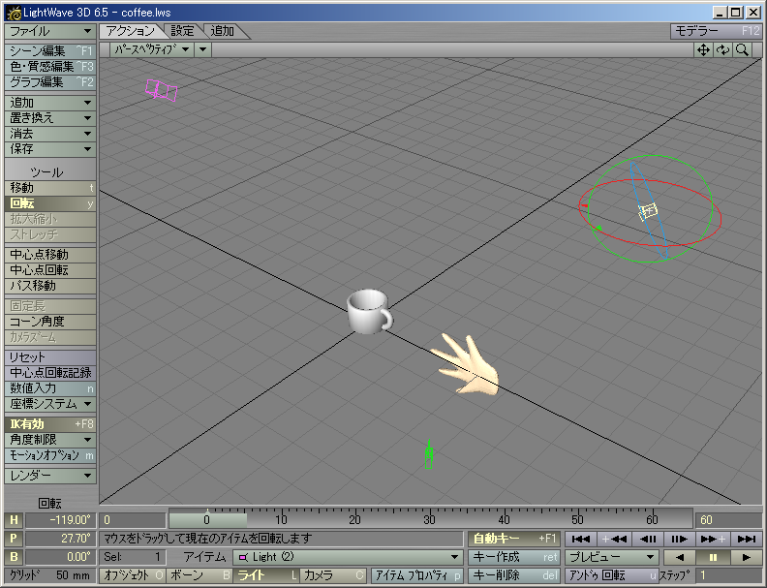
この「ライト」も「移動」「回転」
これは一つ目の「ライト」

Slide 27
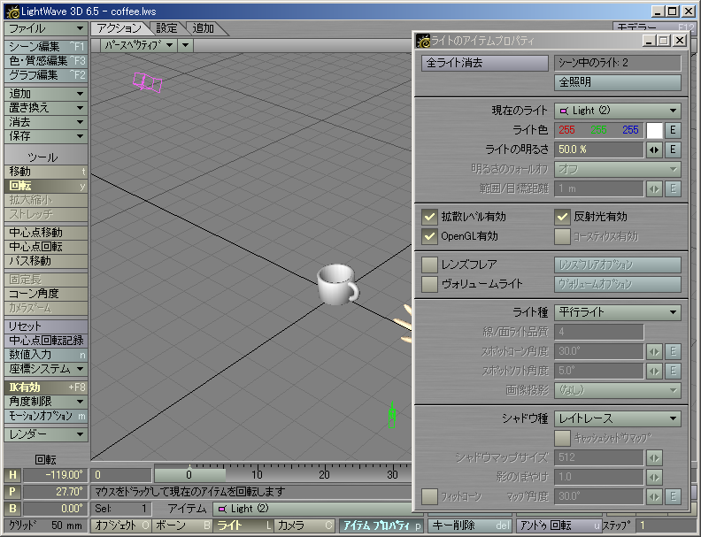
（２）「ライト」を選択
（３）「ライト」の色や明るさを調整
（１）「アイテムプロパティ」をクリック

Slide 28

試しにレンダリングしてみる
「レンダー」をクリックして「レンダーオプション」を選択

Slide 29
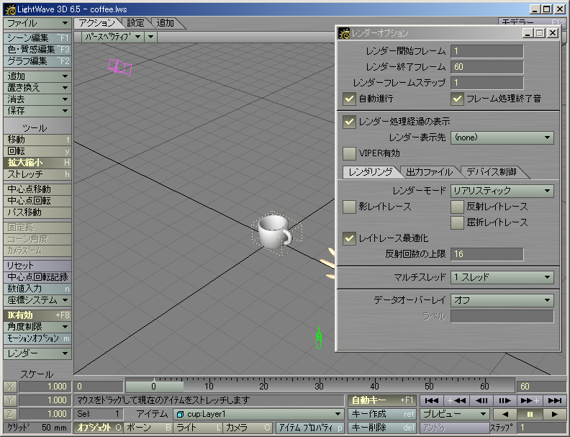

レンダー表示先に Image Viewer を選択

Slide 30

再度「レンダー」をクリックして「現在フレームのレンダー」を選択

Slide 31
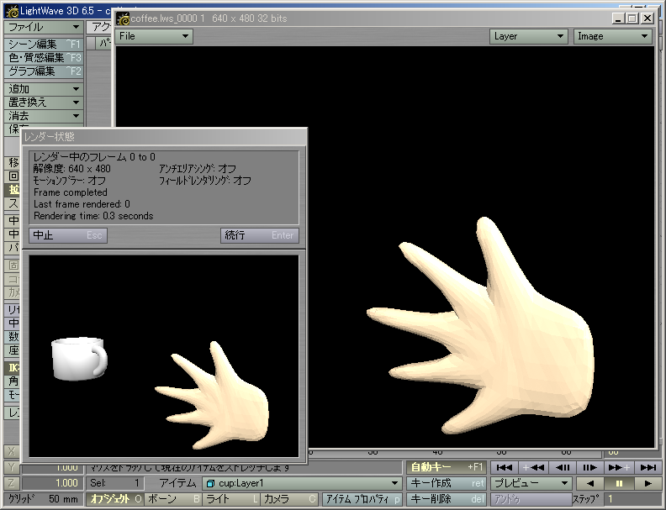
レンダリングされた画像
「中止」をクリックして閉じる
レンダリングの途中経過

Slide 32
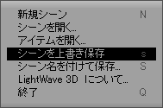
（１）「ファイル」をクリックして
（２）ポップアップメニューから「シーンを上書き保存」を選択

Slide 33
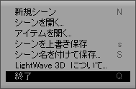
（１）もう一度「ファイル」をクリックして
（２）ポップアップメニューから「終了」を選択

